Slide 1
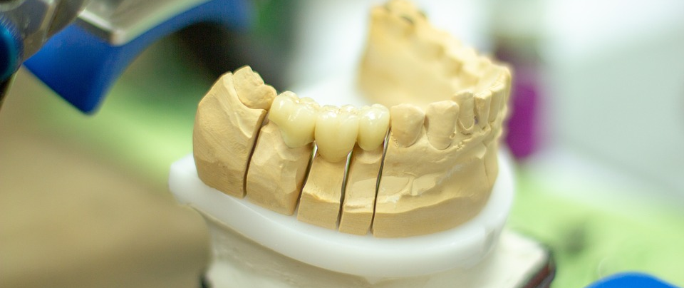


RESUMO DE TECNOLOGIA
CTIT-UFMG
Engenharia
Coordenadoria de Transferência e Inovação Tecnológica CTIT - UFMG
DISPOSITIVO ODONTOLÓGICO PARA PREPARO INTRARRADICULAR
Estágio de desenvolvimento: Avançado (Protótipo)
Descrição
Dispositivo para preparo dos condutos radiculares das raízes dos dentes que receberão um pino ou técnica semelhante de reconstrução após tratamento endodôntico. Trata-se de uma broca com uma porção intermediária flexível e uma ponta ativa, substancialmente tronco-cônica, cônica ou paralela, contendo grânulos abrasivos em diferentes granulometrias.
Vantagens
Melhor preparo do canal radicular pelo aumento da área superficial e formação de sulcos que aumentam o embricamento mecânico superficial com o cimento, promovendo resistência ao deslocamento do cimento na dentina radicular, sendo que este efeito é alcançado sem desgaste adicional da dentina;
A tecnologia conjuga as funções de remoção de guta percha e de resquícios de cimentos endodônticos e preparo de superfície que, juntamente com a flexibilidade da porção intermediária, reduz o dano ao canal em caso de movimentos acidentais do operador, diminuindo inclusive o risco de insucesso do procedimento por falta de experiência do operador;
Permite o controle de rigidez e flexibilidade nos segmentos do dispositivo, permitindo que esta seja capaz de penetrar na guta percha e removê-la, suplantando as limas nessa função.
Inventores
Titulares:
Rodrigo de Castro Albuquerque /
Luiz Fernando Morgan dos Santos Alves / +.
UFMG
Nº: BR1020210138998
TRANSFERENCIA@CTIT.UFMG.BR
+55 31 3409-3929

